Slide 1
Nhận diện người nổi tiếng & sự kiện tương ứng
Giảng viên hướng dẫn: Ts. Mai Tiến Dũng
Sinh viên thực hiện: Đặng Xuân Mai - 19521820

Slide 2
Nội dung
01
04
Bài toán
Kết quả
02
05
Dữ liệu
Ứng dụng
03
Phương pháp
Phát triển
06

Slide 3
Bài toán
01
01
1

Slide 4
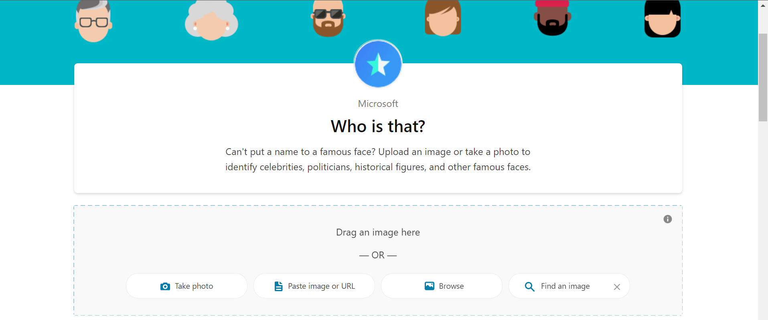


2

Slide 5




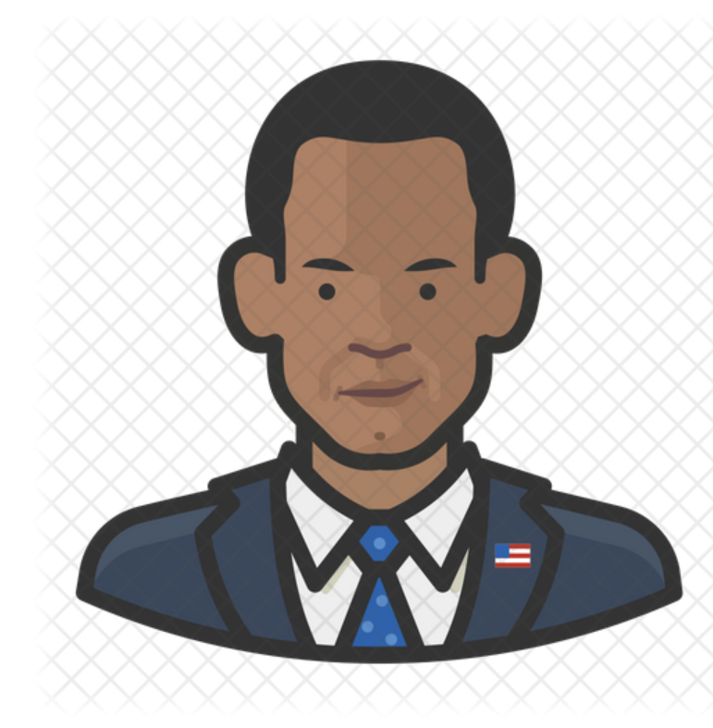

Định nghĩa bài toán
Donald Trump
Barack Obama
Cuộc thảo luận tại Nhà Trắng
3

Slide 6
Dữ liệu
02
02
4

Slide 7



Tổng quan bộ dữ liệu
424 - 474
14
11
120
57
5

Slide 8
Phương pháp
03
03
6

Slide 9
Face dectection
MTCNN
Insightface
GPU
Độ chính xác không cao
Tốn thời gian
7

Slide 10
Face recognition
Gán nhãn
KNN
Trích xuất đặc trưng
8

Slide 11


Face recognition
Extractor | Acc
Facenet Pytorch | 0.31
Facenet Keras | 0.875
Insightface | 0.93
Trích xuất đặc trưng
512
9

Slide 12
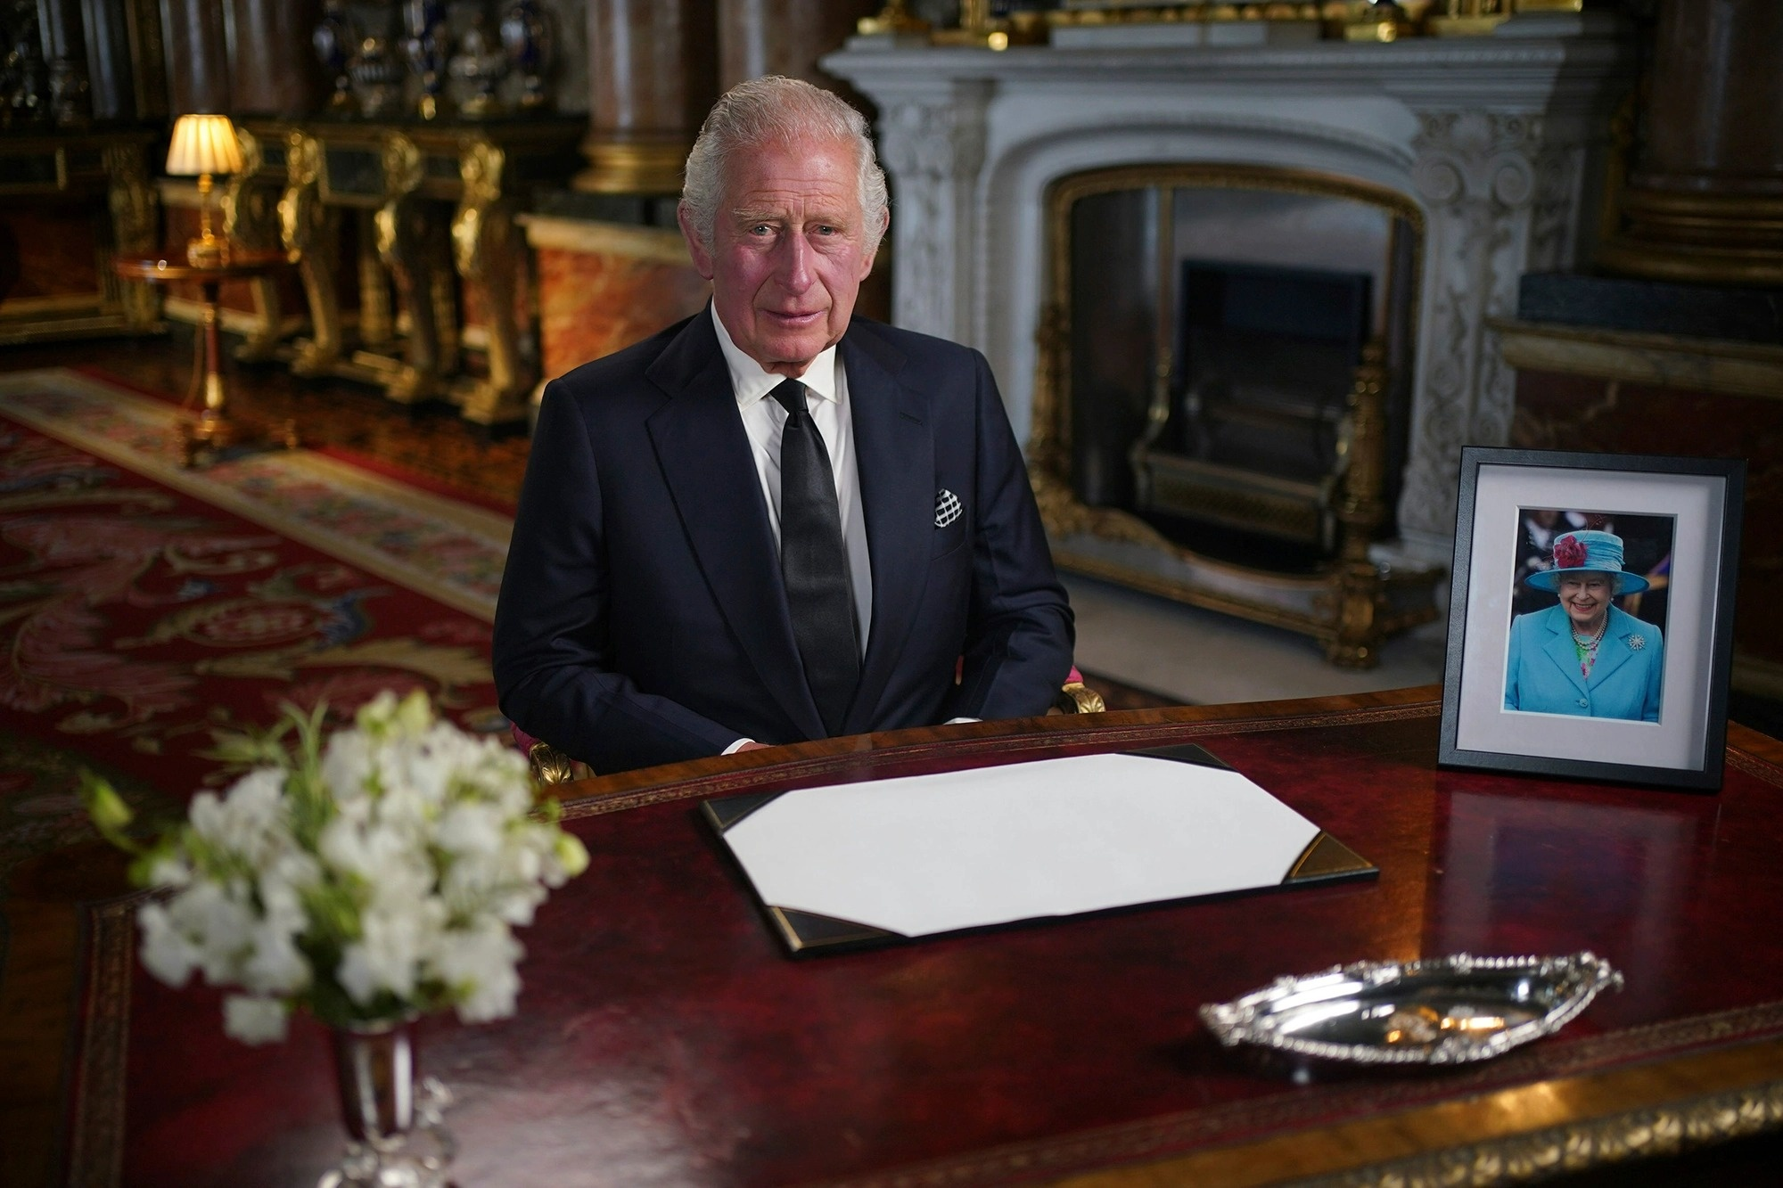
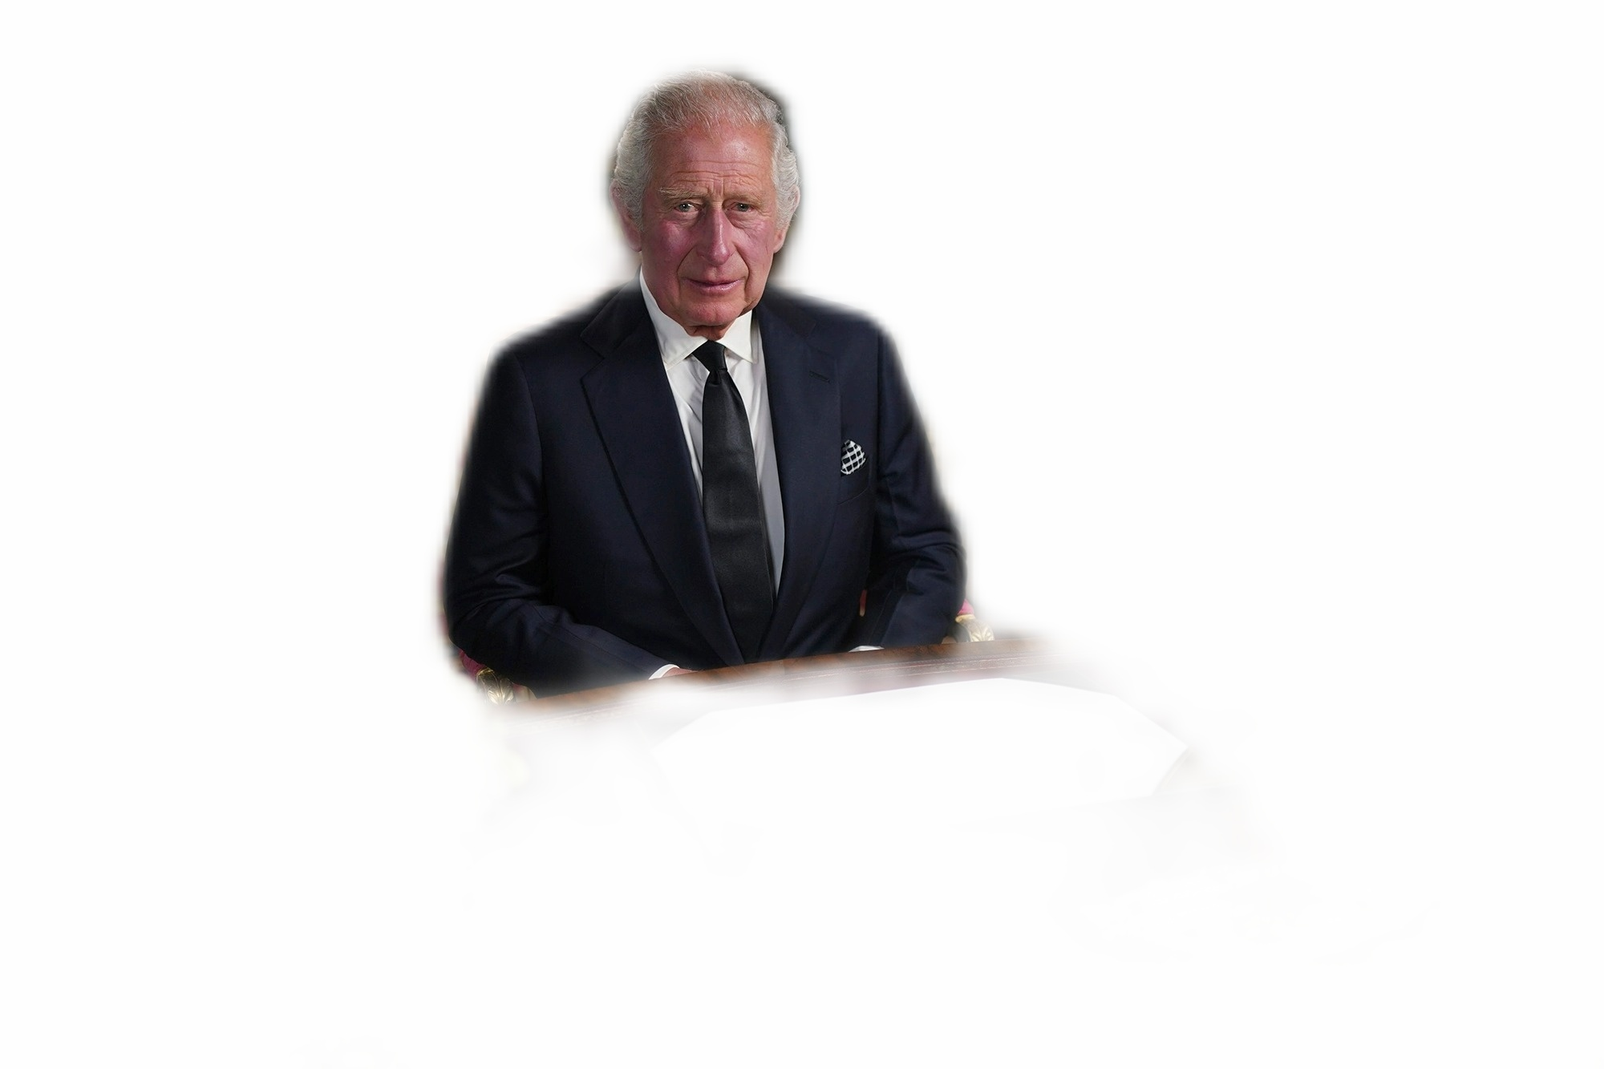
Event classification
Matting image
10

Slide 13
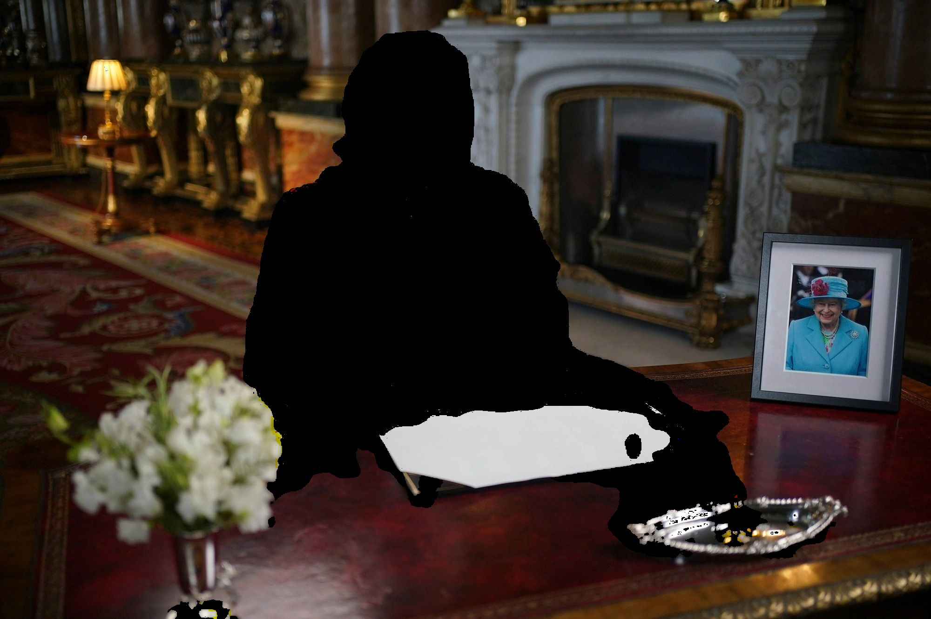
Background
-
=
11

Slide 14

Histogram
Bin [8,8,8]
3 * 3
RGB
4 * 4
#000000
12

Slide 15
Bag of visual word
~ 840000
SIFT
K = 200
~ 1300000
13

Slide 16
Color
Tie | Dominant color
tensoflow | palette 5, 6
kmeans
14

Slide 17
Img2Vec
Resnet-18 | Mobilenet-V2
torch | tensoflow
512 | 5*5*1280
15

Slide 18
Kết quả
04
04
16

Slide 19
Histogram
 | Bin | 3*3 | 4*4 | RGB
Image | 0.29 0.64 | 0.37 0.71 | 0.41 0.71 | -
Background | 0.16 0.50 | 0.28 0.27 | 0.12 0.50 | 0.20 0.35
17

Slide 20
Bag of visual word
Image | 0.08 0.28
Background | 0.12 0.21
18

Slide 21
Color
 | Tie | Dominant
Image | 0.30 | 0.04 0.21
Background |  | 0.12 0.35
19

Slide 22
Img2Vec
 | Resnet-18 | Mobilenet-V2
Image | 0.12 0.14 | 0.29 0.50
Background | 0.12 0.14 | 0.33 0.35
20

Slide 23

Đánh giá
 | Image | Background
Histogram Bin – 3*3
Histogram RGB
Bow – 200
Dominant color
Net – MobilenetV2
21

Slide 24
Kết hợp
Đặc trưng
KNN
0.20
0.35
22

Slide 25
Ứng dụng
05
05
23

Slide 26
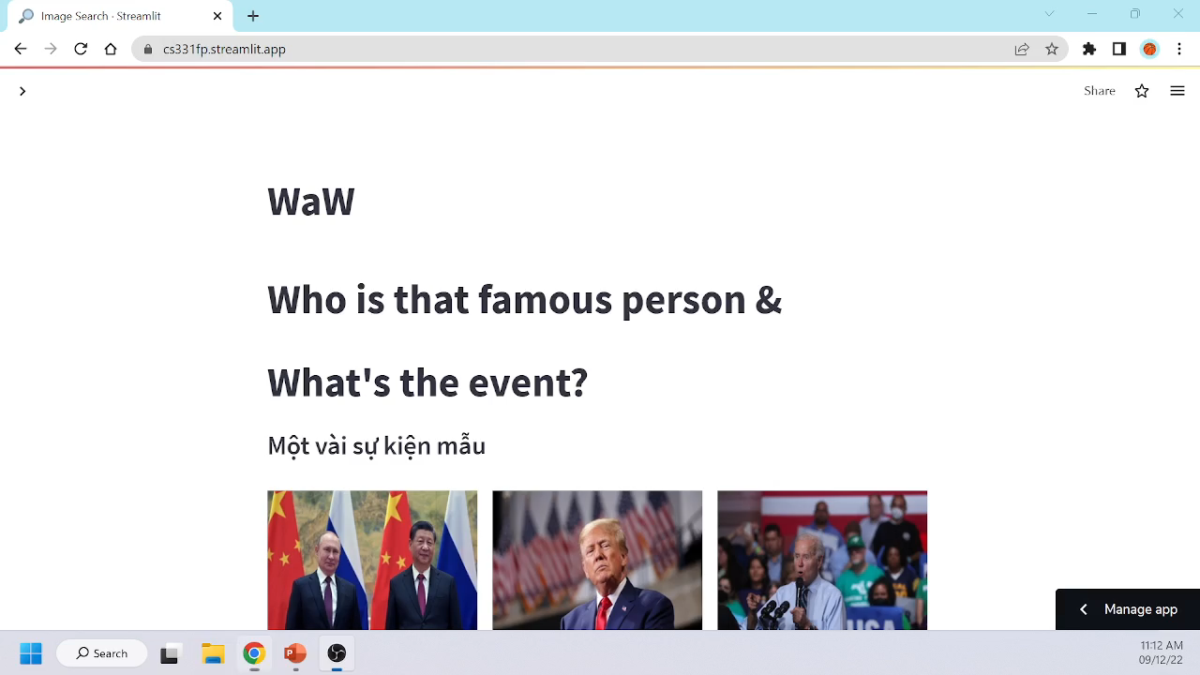
Ứng dụng
Link: bit.ly/waw-web
24

Slide 27
Phát triển
06
06
25

Slide 28
Các phương pháp cải tiến
Điều chỉnh lại tập dữ liệu
Phương pháp rút trích khác
Cách kết hợp các đặc trưng
26

Slide 29
Cảm ơn Thầy và các bạn đã lắng nghe

